Slide 1
MHW3
Rocco Mattia Di Mauro
1000001161
30/04/2022

Slide 2
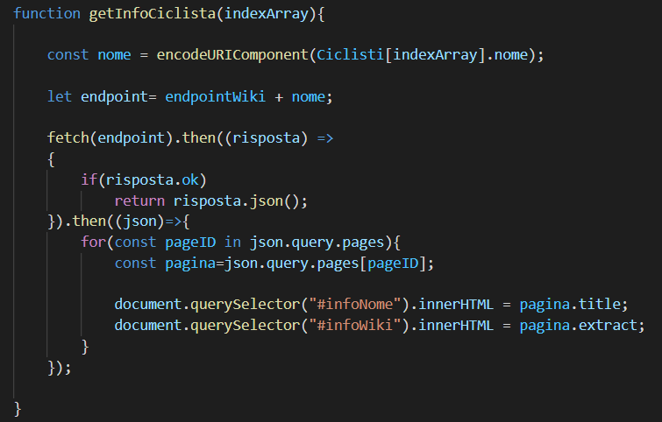
MediaWiki
Action: l’azione da richiedere ai server di MediaWiki;
Prop: è un attributo aggiuntivo per l’Action=query. Il valore extracts serve per ottenere informazioni della pagina;
Origin: attributo per ovviare alla CORS policy.
MediaWiki è l’API di Wikipedia che permette di estrarre informazioni dall’enciclopedia online. Utilizzati nel sito per ottenere le informazioni biografiche dei ciclisti.
API senza autorizzazione

Slide 3
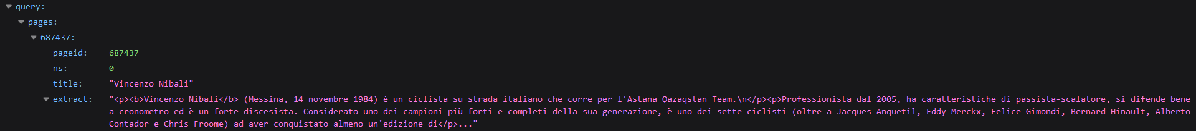
Risposta

Slide 4
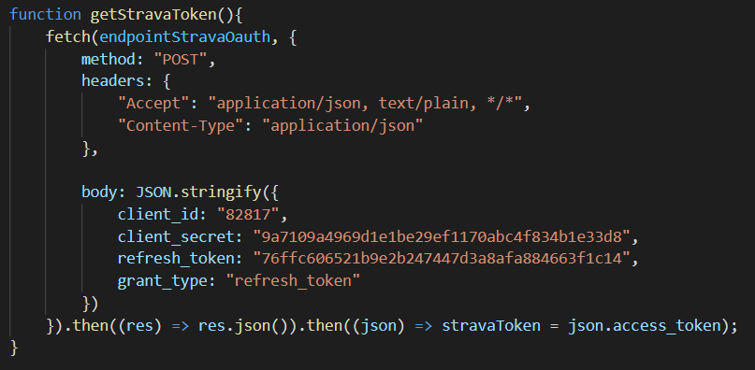
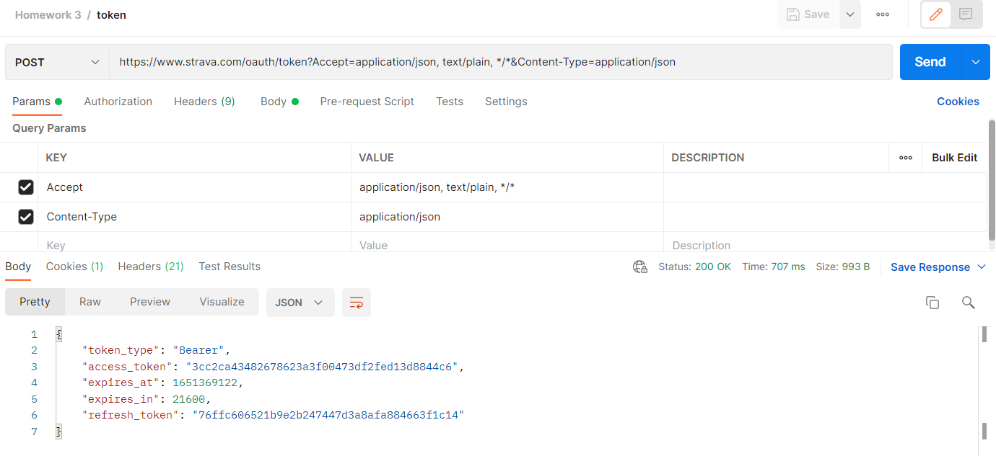
Strava token exchange
API con protocollo Oauth 2.0

Slide 5
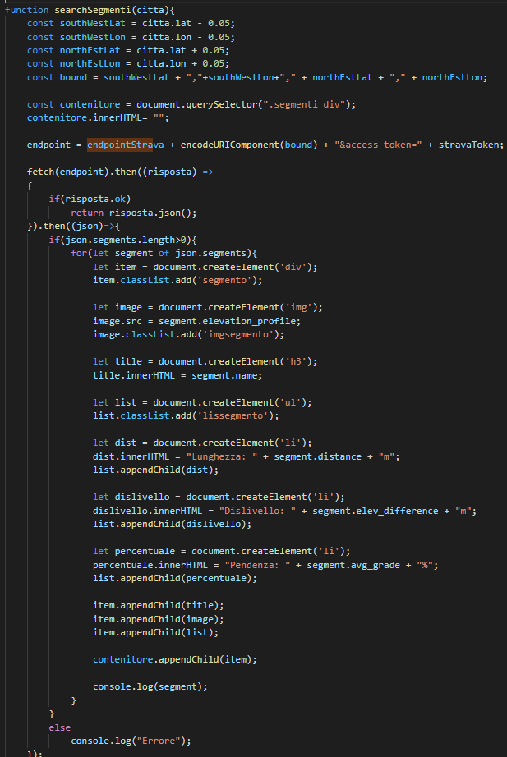
Strava segments endpoint
Activity_type: riding o running;
Min_cat & max_cat: categoria minima e massima della salita;
Bounds = limiti entro cui cercare i segmenti.

Slide 6
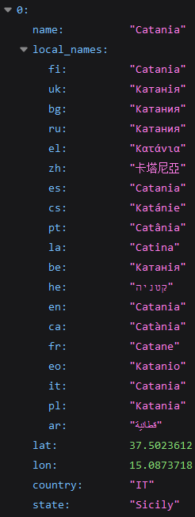
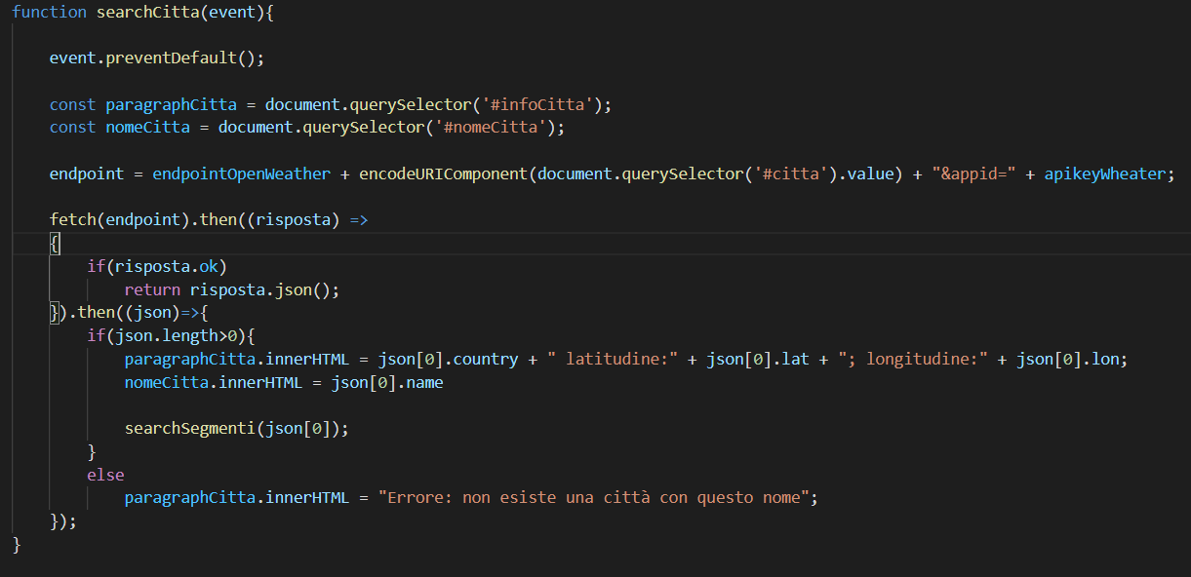
OpenWeather
Le API di OpenWeather permettono di avere informazioni sulle condizioni meteo delle città in tutto il mondo. Nell’applicazione sono state utilizzate per avere le coordinate della città inserita dall’utente.
API con api key

